Slide 1
Pengembangan Website Artikel “Inspivasi
Alvian R,Hasannudin D, Nur Prillianti.

Slide 2
Inspivasi
Website inspivasi yang nama nya diambil dari gabungan inspirasi dan inovasi, merupakan sebuah website yang bertujuan untuk menyediakan konten-konten positif yang dapat memberikan inspirasi dan inovasi untuk kaum milenial

Slide 3
Batasan Masalah
Berita jenis apa yang dapat memicu ide dan inovasi positif bagi para pengunjung website.

Slide 4

Target User
Kaum Milenial

Slide 5
Metode Pengembangan
Metode yang digunakan dalam pengembangan aplikasi ini adalah dengan menggunakan metode Scrum. Metode ini dipilih karena user requirement belum sepenuhnya jelas dan butuh penyesuaian dengan pihak klien.

Slide 6
Analisis Kebutuhan
Untuk Functional Requirement :
Website memiliki fitur pencarian
Website memiliki pengelompokan artikel
Dapat mempublikasi video
Dapat memberikan komentar
Dapat menampilkan agenda
Website berintegrasi dengan social media

Slide 7


Tools

Slide 8
Tugas Anggota
Project manager (Hasan D.)
Memastikan projek selsai tepat waktu
Memonitor pekerjaan setiap anggota tim
Menjadi penghubung antara tim dan klien
Bertanggung jawab penuh terhadap projek
Sistem analis (Nur Prillianti)
Merancang user requirement
Merancang dan menganalisis sistem yang akan dibuat
Programmer ( Alvian R.)
Mengimplementasikan hasil analisis dari sistem analis
Melakukan instlasasi sistem

Slide 9
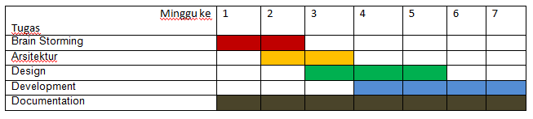
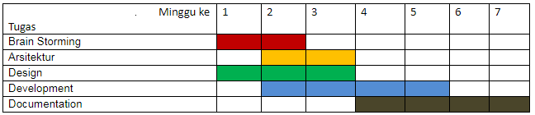
Timeline
Estimasi
Realisasi

Slide 10
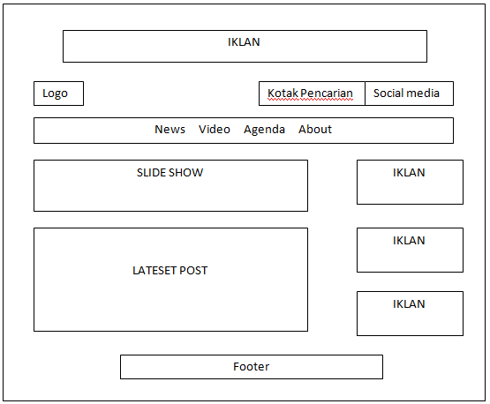
Layout Design

Slide 11
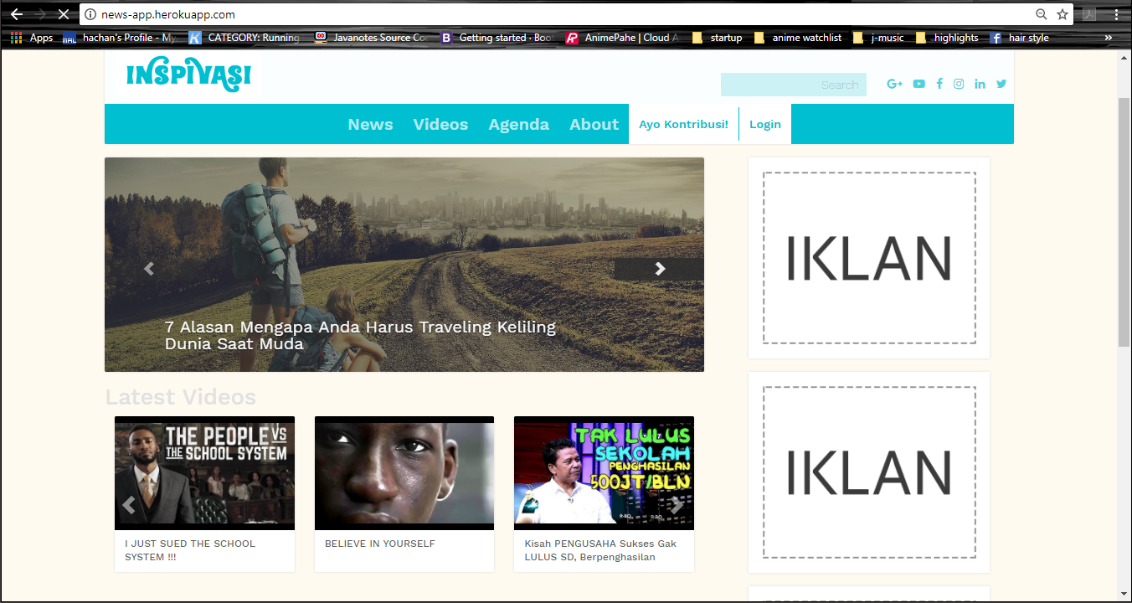
Implementasi

Slide 12
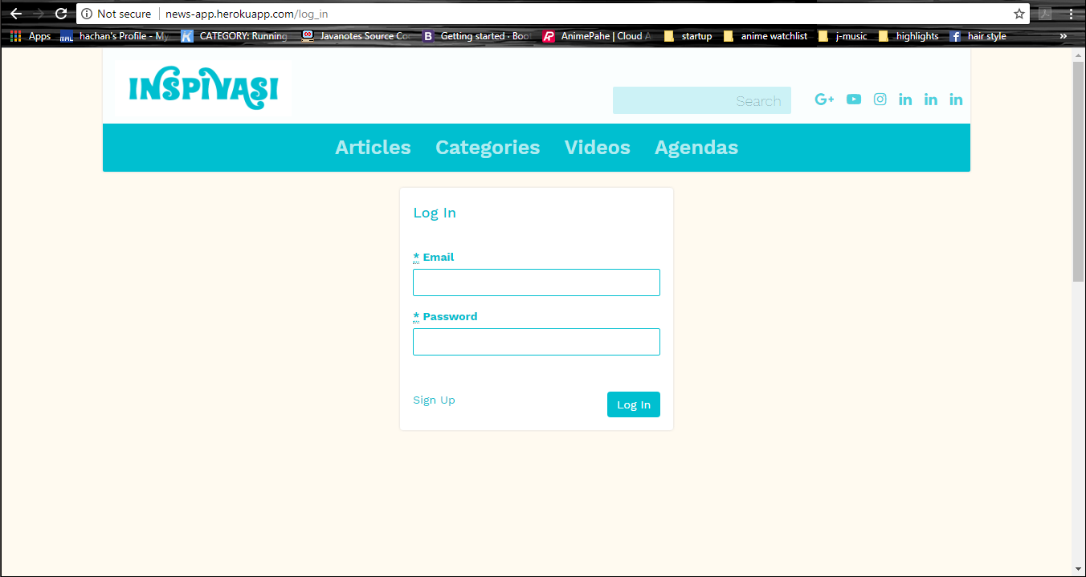
Implementasi

Slide 13
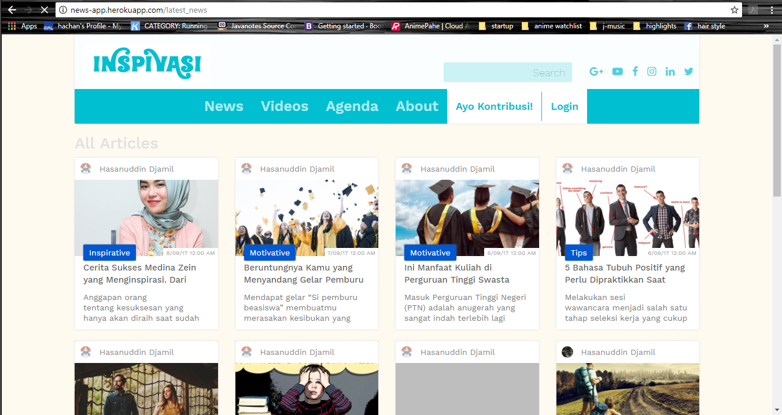
Implementasi

Slide 14
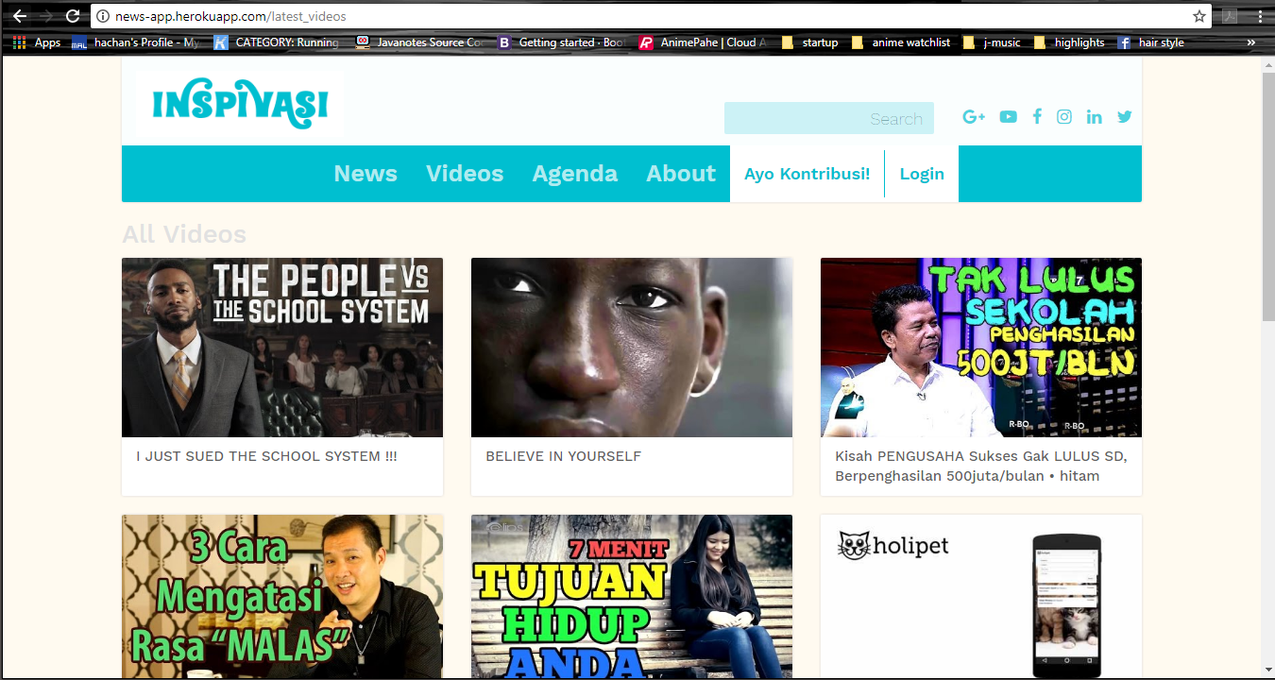
Implementasi

Slide 15
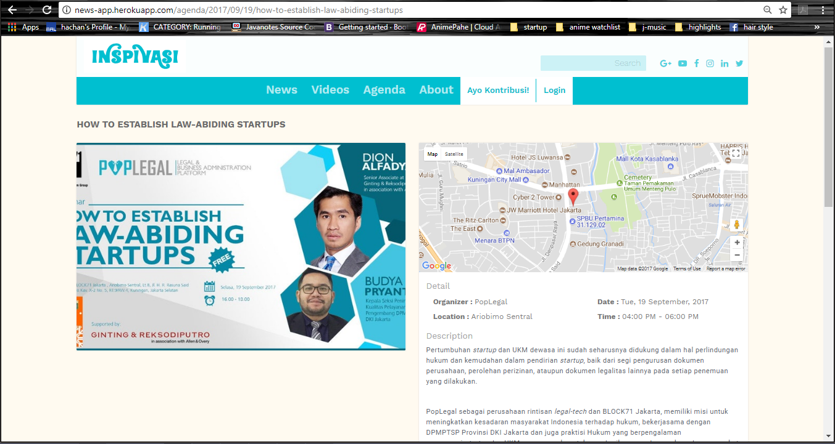
Implementasi

Slide 16
Kesimpulan
Secara garis besar, proyek ini berjalan cukup lancar, walaupun tidak sesuai dengan milestones yang diestimasikan pada awal pengembangan.
Proyek ini masih butuh banyak yang dikerjakan dari segi sisi User Interface. Lalu, tampilan website belum mobile-friendly. Dari sisi fungsionalitas, website ini sudah baik.

